Slide 1
ΠΑΡΟΥΣΙΑΣΗ ΑΡΘΡΟΥ:
"Approaches of Road Boundary and Obstacle Detection Using LIDAR"

Slide 2

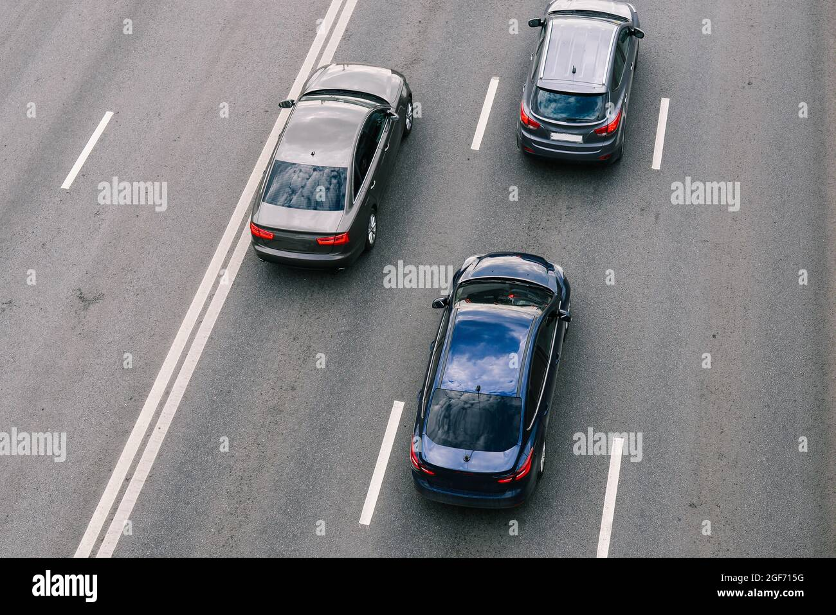
Είδη obstacles:
Τα εμπόδια που μπορεί να συναντήσει ένα αυτόνομο αμάξι, χωρίζονται σε δύο κατηγορίες:
ΦΥΣΙΚΑ EΜΠΟΔΙΑ (πχ. Αμάξια, μηχανές και γενικά οτιδήποτε μπορεί να βρίσκεται στον δρόμο)
ΛΟΓΙΚΑ ΕΜΠΟΔΙΑ (δηλαδή οτιδήποτε δεν μπορεί να περάσει το αυτοκινήτο, χωρίς να υπάρχει φυσικό εμπόδιο να το σταματάει, όπως για παράδειγμα είναι οι γραμμές του δρόμου.
Δουλειά του LiDAR είναι ο εντοπισμός των φυσικών αντικειμένων, ενώ τα λογικά εμπόδια υπολογίζονται με βάση τα φυσικά.

Slide 3
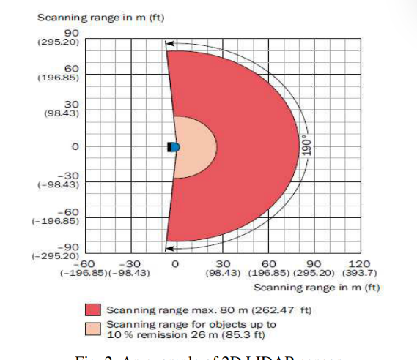
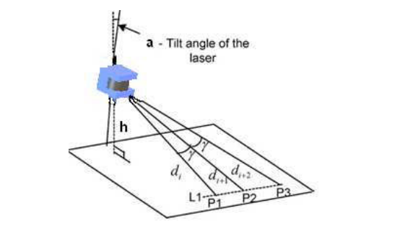
Λειτουργία LiDAR:
Το 2D LiDAR (αυτό που μας ενδιαφέρει για αυτό το project), με χρήση laser επιστρέφει τη θέση που ήρθε σε επαφή με αντικείμενο το laser. Έτσι, το αυτόνομο αυτοκίνητο, προκειμένου να διακρίνει μεταξύ του δρόμου και ενός αυτοκινήτου, ήταν προγραμματισμένο να περιμένει γραμμική μεταβολή στην απόσταση από σημείο σε σημείο. Έτσι, αν εμφανιζόταν κάποιο αμάξι, η απόσταση θα άλλαζε απότομα (breaking point) και θα διέκρινε το αμάξι ότι υπάρχει κάποιο εμπόδιο.

Slide 4
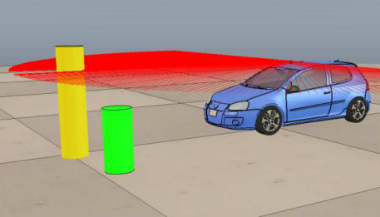
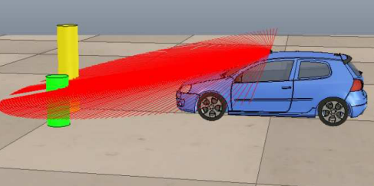
LiDAR placement:
Το άρθρο αναφέρει επίσης τη σημασία της σωστής τοποθέτησης του LiDAR.
Η πρώτη ιδέα ήταν να τοποθέτησή του με προσανατολισμό παράλληλα προς το έδαφος, για πιο μεγάλη εικόνα του δρόμου. Όμως αυτό έχει κίνδυνο να αγνοεί χαμηλά εμπόδια.
Η δεύτερη ιδέα ήταν η τοποθέτηση της κάμερας με γωνία προς τα κάτω. Το πρόβλημα με αυτό ήταν η δημιουργία ενός blind spot, το οποίο δεν έβλεπε ο αισθητήρας.
Η έρευνα τελικά κατέληξε στη χρήση δύο LiDAR(εμείς θα επιχειρήσουμε να χρησιμοποιήσουμε ένα που αλλάζει τον προσανατολισμό του με servo).

Slide 5
Συνδυασμός δεδομένων:
Τελικά το αυτοκίνητο συνυπολόγιζε τα δεδομένα που λάμβανε και ταξινομούσε τις πιθανές διαδρομές με βάση τον "κίνδυνο" που έθεταν. Το άρθρο δε διευκρίνιζει επαρκώς τον τρόπο με τον οποίο γινόταν η αξιολόγηση.

Slide 6
ΠΗΓΕΣ:
Yalcin, O., Sayar, A., Arar, O. F., Akpinar, S., & Kosunalp, S. (2013). Approaches of Road Boundary and Obstacle Detection Using LIDAR. IFAC Proceedings Volumes, 46(25), 211–215. https://doi.org/10.3182/20130916-2-tr-4042.00025

